Slide 1
프로그래밍 언어활용
문제해결 시나리오
(스마트웹&콘텐츠개발)자바(Java)&코틀린(Kotlin) 기반 스프링(Spring) 풀스택 개발(A)
조 만현

Slide 2
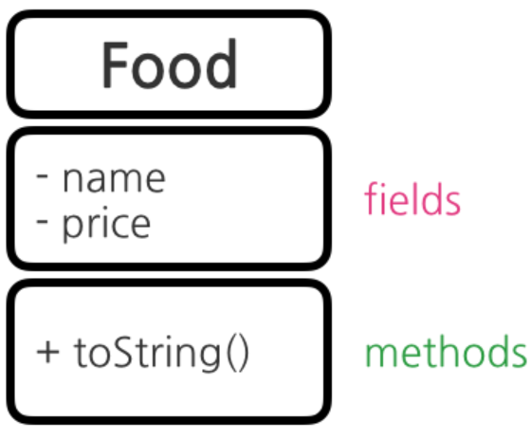
문제 1 Food 클래스를 완성하시오. (모든 필드변수로 생성자 추가하기)
class Food{
String name;
int price;
Food(String name, int price){
this.name = name;
this.price = price;
}
public String toString(){
return "Food{ name : " + name + ", price : " + price + " 원 }";
}
}

Slide 3
문제 2 메인 메소드 완성하기
public class FoodTest {
public static void main(String[] args) {
Food chicken = new Food("치킨", 18000);
Food pizza = new Food("피자", 28000);
Food sushi = new Food("초밥세트", 22000);
Food[] foods = {chicken, pizza, sushi};
for(int i = 0 ; i < foods.length ; i++){
System.out.println(foods[i].toString());
}
}
}

Slide 4
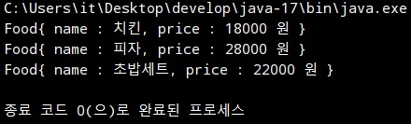
결과 출력하기 (실제 본인의 이클립스에서 실행 결과 캡쳐 )

